Slide 1
Министерство образования и науки Республики Башкортостан Государственное автономное профессиональное образовательное учреждение Уфимский топливно -энергетический колледж
специальность:13.02.05
Конденсатные насосы
Презентация по дисциплине: «Гидравлика».
Выполнил: студент группы 2Т
Эвелина Айдаровна Сагадиева
Руководитель : Зульфия Азатовна Валеева
Уфа- 2021г.

Slide 2
Цели и задачи:
1.Изучить конденцатные насосы ;
2.Рассмотреть конструкцию и принцип работы конденцатных насосов;
3.Узнать недостатки и преимущество конденцатных насосов.

Slide 3
Содержание:
Введение
Актуальность темы
Определения
Принцип работы
Конструкция
Типы конденсатных насосов
Виды конденсатных насосов
Достоинства
Недостатки
Маркировка
Утилизация
Список литературы
Источники

Slide 4
Актуальность темы:
Данная исследовательская работа рассматривает тему “Конденсатные насосы”.
Эта тема актуальна для моей специальности 13.02.05 «Тепловые электрические станции», так как данные машины используются на конденсатных электрических станциях.

Slide 5
Определение:
1.Конденцатный насос-насос, который имеет низкий кавитационный запас или конденсатный насос это устройство, которое предназначено для перекачивания разных жидкостей, воды, пара, а также откачки выработанного конденсата в процессе работы теплообменных и паровых устройств.
2. Конденсатный насос представляет собой устройство, для функционирования которого необходим подвод движущей среды, такой как пар, сжатый воздух или инертный газ. Принцип действия конденсатного насоса основан на вытеснении движущей средой перекачиваемой среды.
3. Конденсатные насосы – это аппараты горизонтального типа в электрическом или механическом варианте исполнения, которые служат для принудительной откачки отработанного конденсата из парового и теплообменного оборудования.

Slide 6
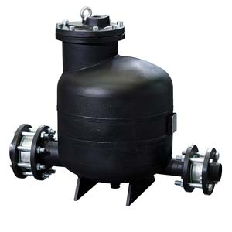
Конденсатный насос

Slide 7
Принцип работы:
в начале работы входной и вентиляционный клапаны находятся в открытом положении, а заслонка обратного клапана должна быть закрытой.
заполнение рабочей полости конденсатом регулируется поплавком, который связан непосредственно с переключателем;
при ее полном наполнении поплавок достигает своей максимальной отметки и приводит в действие переключатель;
он в свою очередь заслоняет отверстие вентиляционного, и наоборот открывает отверстие подающего клапана;
созданным давлением закрывается входной клапан и постепенно выталкивается конденсат из выходного;
по мере опускания поплавка движущая заслонка начинает занимать первоначальную позицию.

Slide 9
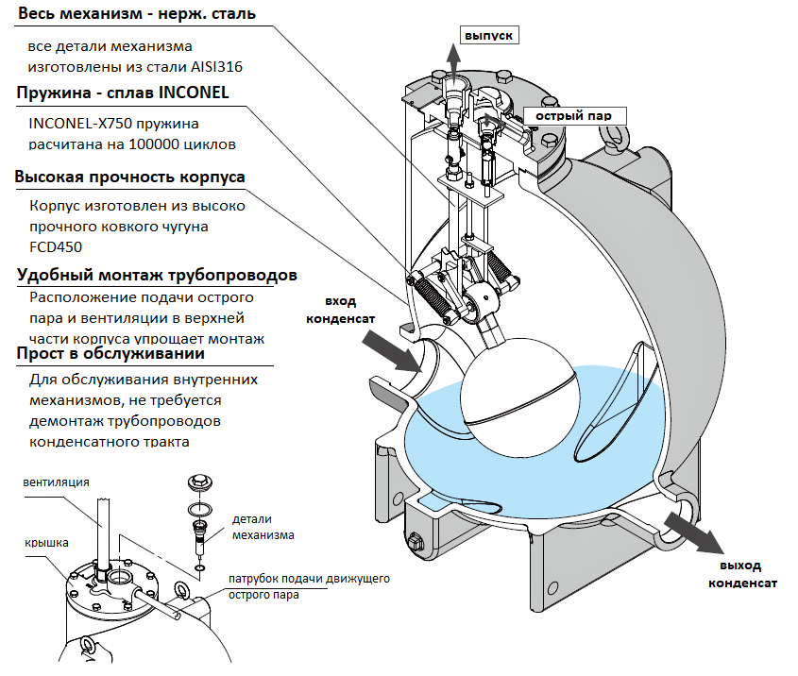
Конструкция:

Slide 10
Типы конденсатных насосов:
Типы Насосы конденсатные производят в нескольких вариантах исполнения, которые отличаются количеством ступеней, секций и вариантом установки:
многоступенчатые (2-ух ступенчатые и 4-ех ступенчатые) горизонтального типа установки;секционные однокорпусные аппараты горизонтального типа (3-ех и 6-ти ступенчатые);
секционные двухкорпусные вертикального типа установки;спирального типа 1-но ступенчатые аппараты с колесом 2-ухстороннего входа.Насосы конденсатные промышленныеКроме того, аппараты можно сегментировать по следующим принципам:
направление потока теплоносителей: прямоточное, противоточное и с поперечными токами теплоносителя;количество изменения возможных направлений движения теплоносителей – одноходовое, двухходовое и т.д;

Slide 11
Конструктивное исполнение: кожухо-трубное, пластинчатое и т.д.Подключаться конденсатные аппараты могут по двум схемам: открытой и закрытой. В закрытых схемах обвязки за установкой или непосредственно внутри самой напорной установки должен быть установлен конденсатоотводчик. Открытая схема подключения подразумевает, что аппарат связан с внешней атмосферой. Закрытая схема связи с атмосферой не подразумевает.

Slide 12
Виды конденсатных насосов:
Существует 2 вида конденсатных насосов: центробежные насосы и механические насосы. Электрические насосы являются обычно центробежного типа, в отличие от механических.
Механический конденсатный насос устанавливается в бытовую технику, которой мы постоянно пользуется – это кондиционеры и холодильники.
В процессе работа оборудования, например кондиционера, образуется конденсат который необходимо вывести наружу. Для этого и необходим конденсатный насос – конденсатная помпа.
Насос состоит из следующих элементов: корпус, переключающий механизм, поплавок, обратный клапан на входе, клапан вентиляционный, выходной обратный клапан, клапан, предназначенный для подачи движущей жидкости.

Slide 13
Принцип работы центробежного насоса:
Входной патрубок
Спиральный отвод
Рабочее колесо
Уплотнение рабочей камеры
Вал
Подшипник
Картер со смазывающей жидкостью
Манжета
Диффузор
Обтекатель
При вращении рабочего колеса, лопатки воздействуют на жидкость, передавай ей энергию, в результате действия центробежной силы жидкость перемещается ее от центра к периферии колеса. В центральной части колеса создается разряжение, и туда поступает жидкость из всасывающего патрубка.

Slide 15
Принцип работы механических насосов.
Механический конденсатный насос работает следующим образом: 1.в помпу начинает поступать конденсат; 2.обратный клапан на входе находится в открытом положении, обратный клапан на выходе закрыт, клапан вентиляции открыт; 3.По мере того как полость насоса заполнится до предела поплавок всплывает и приводит в движение переключающий механизм; 4.Переключающий механизм закрывает клапан вентиляции, а клапан для входа движущейся среды открывается; 5.Обратный клапан на входе закрывается из-за увеличения давления внутри корпуса. Благодаря этому повышению давления открывается обратный клапан на выходе, через который вытекает конденсат; 6.По мере выхода конденсата поплавок опускается до минимального уровня, переключая механизм. Клапан вентиляции открывается – давление падает; 7.Обратный клапан на входе открывается, а на выходе закрывается. Помпа снова набирает конденсат.

Slide 16
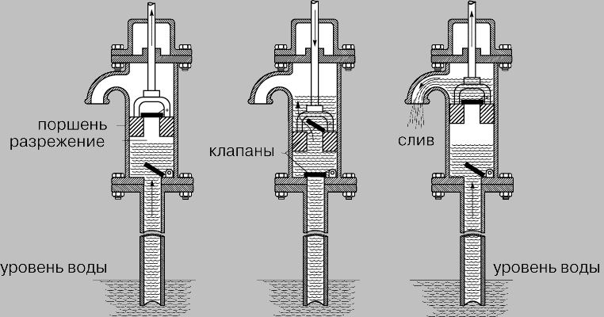

Slide 17
Достоинства:
Не требуется поиск розеток для питания.
Не нужно устанавливать регуляторы и датчики уровня.
Взрывобезопасность.
Пожаробезопасность.
Отсутствует кавитация.
Малый уровень подпора при повышенных температурах конденсата.
Возможность ремонта и самостоятельного обслуживания оборудования.
Возможна установка в сложных эксплуатационных условиях, в том числе и на улице.
Компактность оборудования.
Возможность использования неподготовленного сжатого воздуха и азота.
Конденсатный насос подходит для откачки в системах под вакуумом.

Slide 18
Недостатки:
Цена конденсатных насосов и стоимость обустройства геотермальной системы.
Экологичность, все же находящаяся под вопросом. Для человека угрозы нет, но она существует для экосистемы. Например, в грунте живут микроорганизмы — анаэробы. При сильном охлаждении пространства около труб им грозит неминуемая гибель.
Почти необходимость обеспечить трехфазную электросеть. Для исправной работы конденсатного насоса надо свести к минимуму перепады напряжения, которые способны спровоцировать поломку установки.

Slide 19
Маркировка:
Все изделия, которые изготовлены в исполнении УХЛ 4 – которые предназначены для эксплуатации внутри помещений в соответствии с ГОСТ 15150-69, можно эксплуатировать в районах с сейсмоактивностью до 8 баллов согласно MSK-84.
Также, весь модельный ряд имеет различные модификации, в зависимости от количества секций, подачи, напора, а также мощности, типа двигателя, веса, вариантов подключения патрубков, материала, сальников, подшипников.
.Например: 1.конденсатный насос кс 90-155 УХЛ 4 ТУ 3631-056-05747979-98, - кс – насос конденсатный, исполнение горизонтальное; - тип – секционный; - 90 – подача насоса, м³/ч; - 155 – номинальный напор насоса, м; - УХЛ – тип климатического исполнения; - 4- в помещении; - ТУ 3631-056-05747979-98 – технические условия.
2.Например: конденсатный насос КСв 90-150-4 УХЛ 4 ТУ …, - КСв – насос конденсатный, исполнение вертикальное; - тип – секционный; - 4 – тип подшипника - твердоплавный, скольжения; - 90 – подача насоса, м³/ч; - 150 – напор, м; - УХЛ – тип климатического исполнения; - 4 - в помещении.
3.Например: насосы конденсатные питательные ПЭ 60-32-1-1-2 УХЛ 4 ТУ …, - ПЭ – насос питательный с приводом от электродвигателя, исполнение горизонтальное; - 1- расположение патрубков по отношению к двигателю – левое вращение, всасывающий патрубок находится со стороны двигателя; - 1- расположение всасывающего патрубка по отношению к двигателю- патрубок слева; - 2 – конструктивное исполнение без шнека; - 60 – подача насоса, м3/ч; - 32 – напор, м; - УХЛ – тип климатического исполнения; - 4- в помещении.

Slide 20
Утилизация:
Выход небольших конденсатных насосов обычно направляется в канализацию , водопровод или во внешний мир по пластиковым трубкам из поливинилхлорида (линия отвода конденсата). Обратите внимание, что в некоторых местах конденсат не может попадать в канализационную систему и должен быть направлен за пределы дома, как правило, в водосточную систему ведущего / водосточного желоба. Если выходное отверстие линии находится на более высоком уровне, чем резервуар насоса, на выходе насоса часто устанавливается обратный клапан, чтобы жидкость не могла течь обратно в резервуар насоса. Если выходное отверстие находится ниже уровня резервуара, сифонирование обычно естественным образом очищает выходную линию от всей жидкости, когда насос обесточен. В холодных регионах мира важно, чтобы трубопроводы конденсата, которые выводятся наружу, были тщательно спроектированы так, чтобы в трубопроводе не оставалась вода, которая могла бы замерзнуть ; это заблокирует дальнейшую работу линии. Конденсатная вода - это дистиллированная вода, но часто содержит химические вещества. Если он конденсируется из воздушного потока, он может содержать пыль , микробы или другие загрязнения. Если он конденсируется из пара, в нем могут быть следы различных химикатов для обработки котловой воды. И если он конденсируется из выхлопных газов печи , он может быть кислым , содержать серную или азотную кислоту в результате присутствия диоксидов серы и азота в потоке выхлопных газов. Пар и выхлопной конденсат обычно горячие. Эти различные факторы могут сочетаться (наряду с местными нормативами), требуя осторожного обращения или даже химической обработки конденсата, и насосы для конденсата, используемые для этих услуг, должны быть соответствующим образом спроектированы.

Slide 21
Список литературы:
Нормирование топливно-энергетических ресурсов и регулирование режимов электропотребления (сборник инструкций). М., Недра, 1983. – 224 с.
Наладка водяных систем централизованного теплоснабжения: Справочно-методическое подобие. – М.: Энергоиздат, 1983. – 204 с. Рей Д., Макмайкл Д.
Тепловые насосы: Пер. с англ. – М.: Энерго-кздат, 1982.–224 с 6.Теплотехника: Учебник для студентов вузов/ А.М. Архаров, С.И. Исаев, И.А. Кожинов и др.;
Под общей ред. В.И. Крутова. – М. Машиностроение, 1985. – 432 с. ЭСКО

Slide 22
Источники:
1. https://www.nektonnasos.ru/
2.https://www.akvahit.ru/articles/kondensatnyy-nasos-printsip-deystviya-i-oblast-primeneniya/
3. https://izhprofibur.ru/drugoe/nasos-kondensatnyj-printsip-raboty-sfery-primeneniya.html
4. https://rosprombur.ru/kondensatnye-nasosy-opisanie-i-primenenie.html

